Slide 1
Книга Памяти КМТК 2022

Slide 2
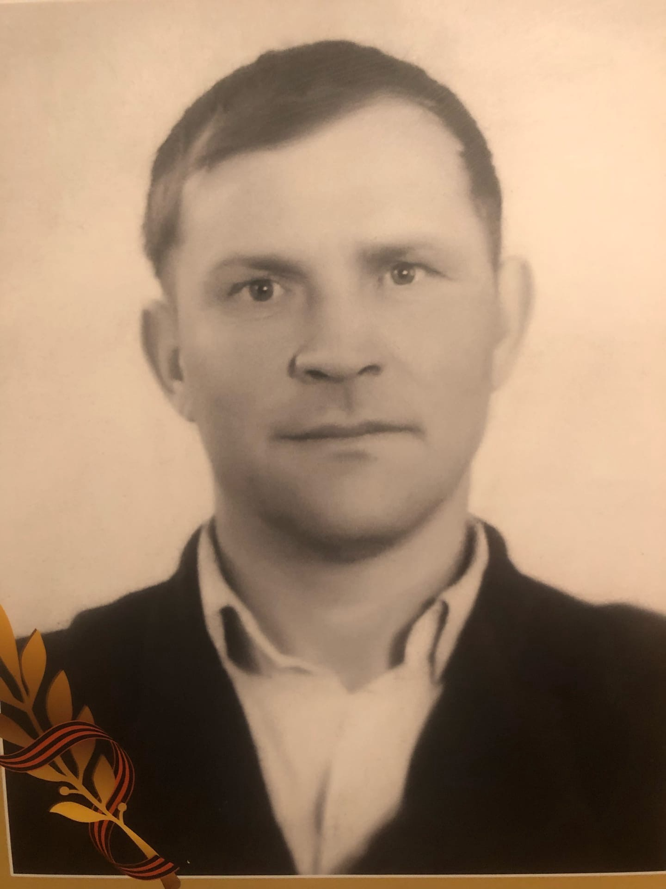
Калугин Иван Михайлович
Мой прадед- Калугин Иван Михайлович-Участник Великой Отечественной войны 1941-1945 годов, в боях за Родину принимал участие с 1941 г до 1944 года.
Начал боевые действия в Харьковской области, городе Краснограде в составе 2-го Украинского фронта рядовым бойцом, окончил войну также рядовым.
В 1941 году при штурме Сапун-горы получил серьезное ранение, из-за чего пришлось ампутировать правую ногу выше колена.
В 1947 году вернулся после лечения в военном госпитале.
Студент группы 1СВ9-1 Полищук Владимир

Slide 3
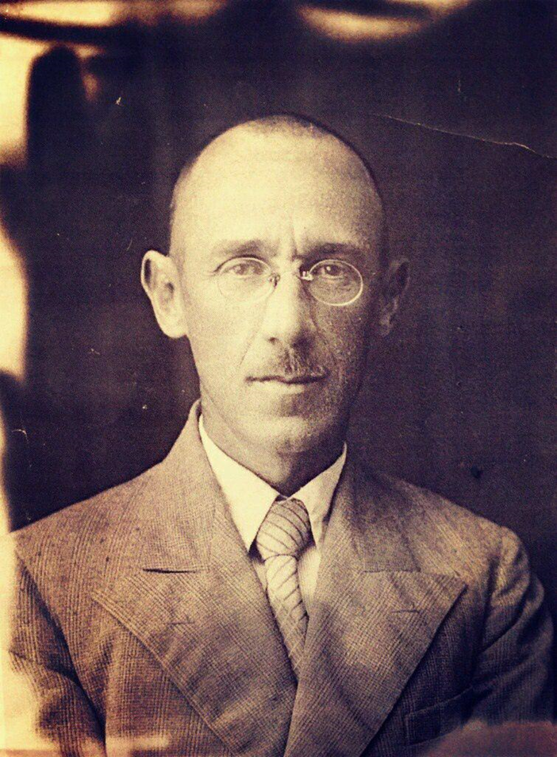
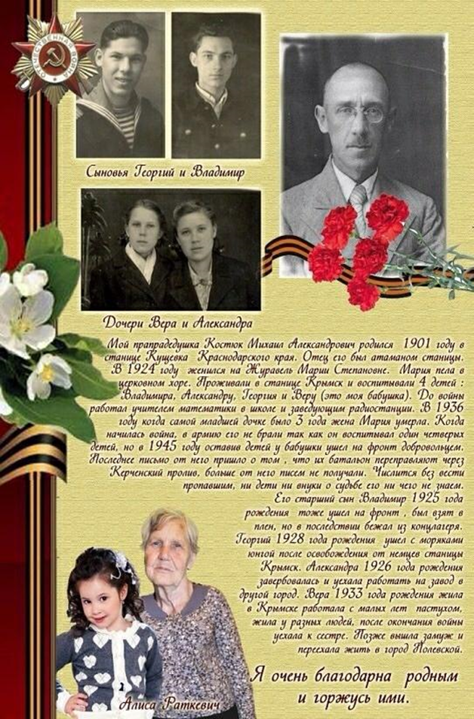
Костюк Михаил Александрович и его сыновья Владимир и Георгий
Мастер п/о Есипенко А.С.

Slide 4
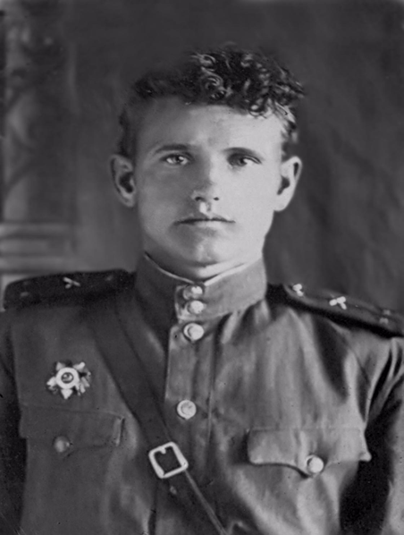
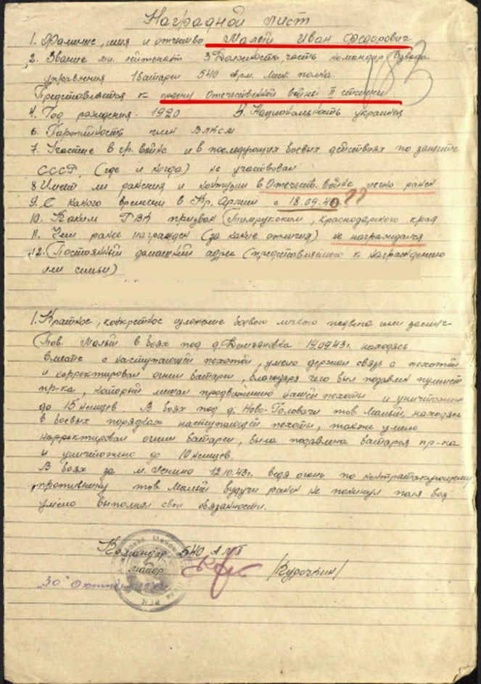
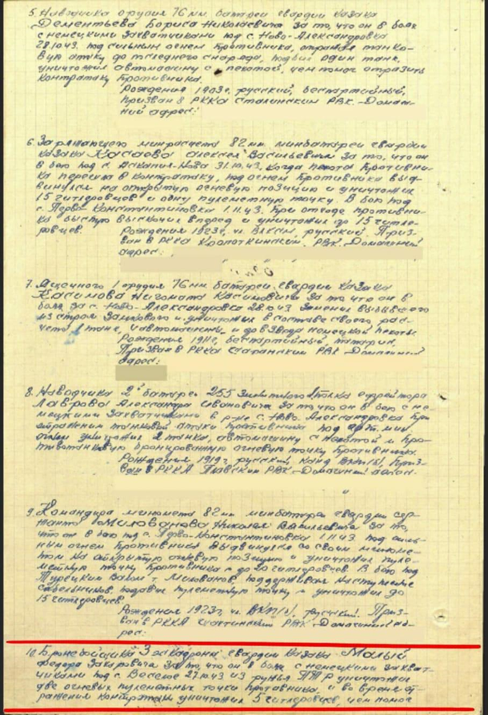
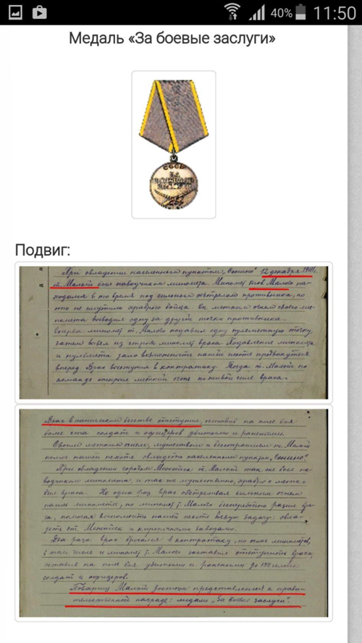
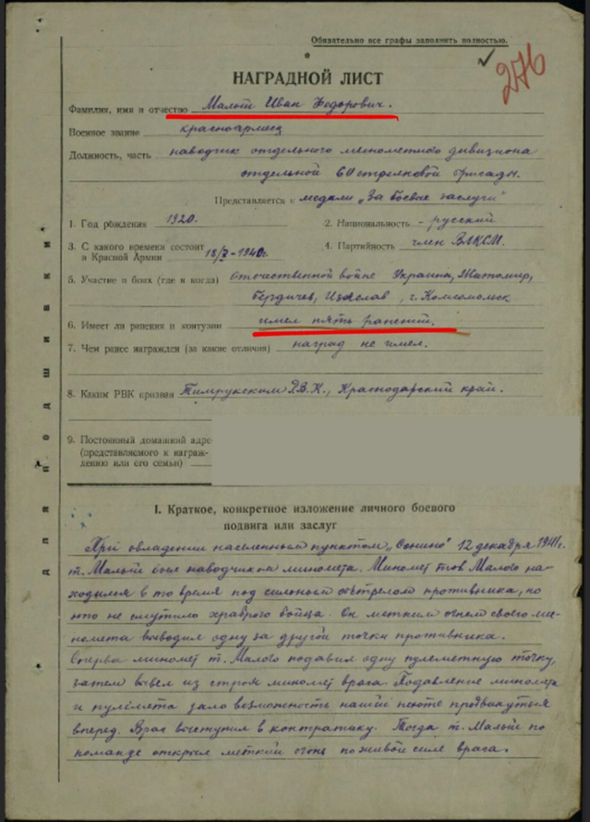
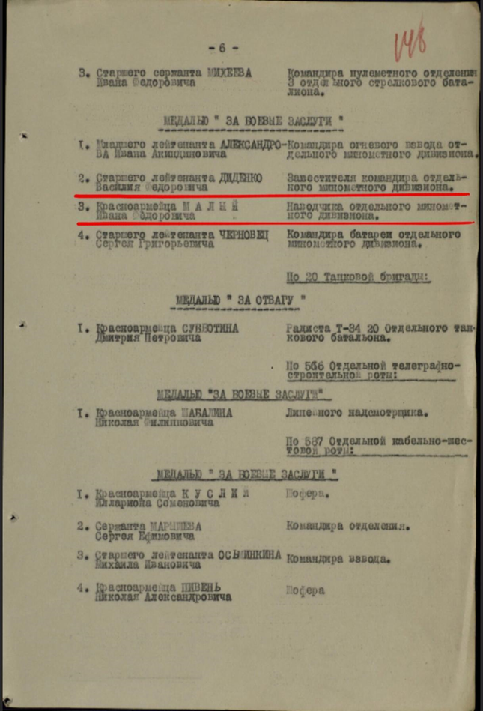
Малый Иван Федорович, мой прадедушка по папиной линии
Обучающийся группы 1С9-1 Малый Андрей

Slide 5
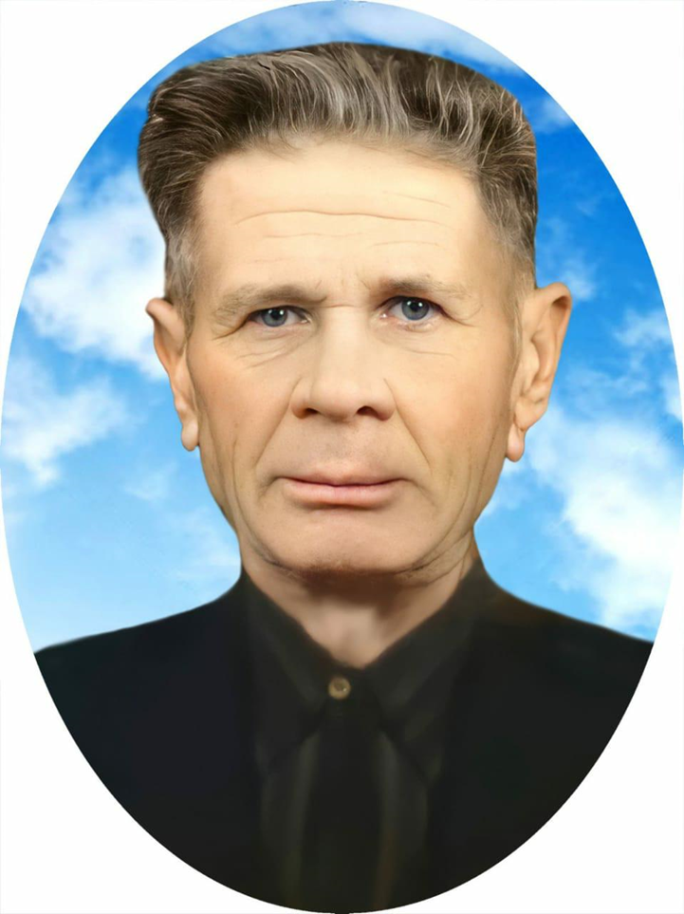
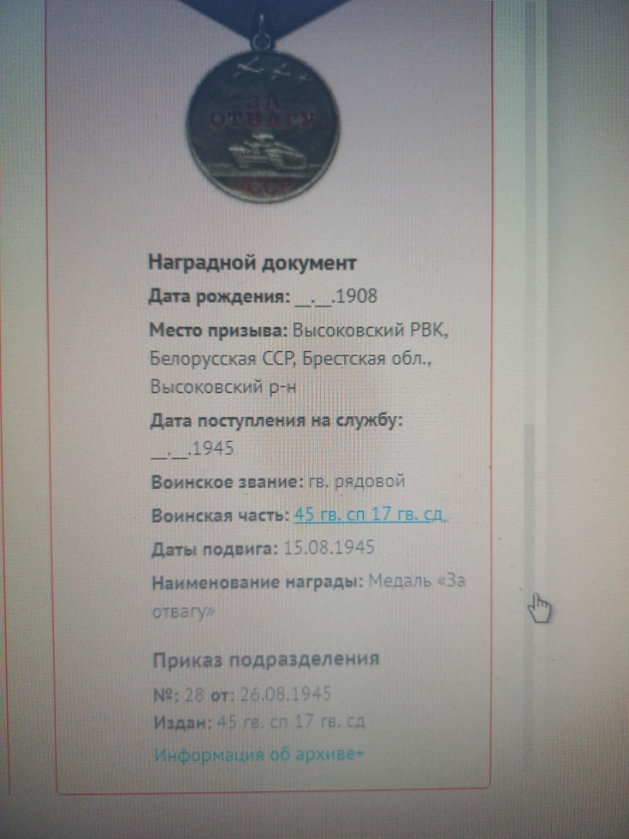
Дударь Василий Гаврилович
Дударь Василий Гаврилович 1908 г. р. гвардии рядовой красноармеец.
Служил - 45 Красногвардейский стрелковые полк 17 гвардейской стрелковой девизии.
6.08.1945 г был представлен к награде медаль «За отвагу» за то, что он в бою 16.06.45 г на территории Манжурии стремительным броском ворвался в населённый пункт и обеспечил телефонную связь между командирами батальона с ротами.
Обучающийся группы 1С9-1 Приходько Павел

Slide 6
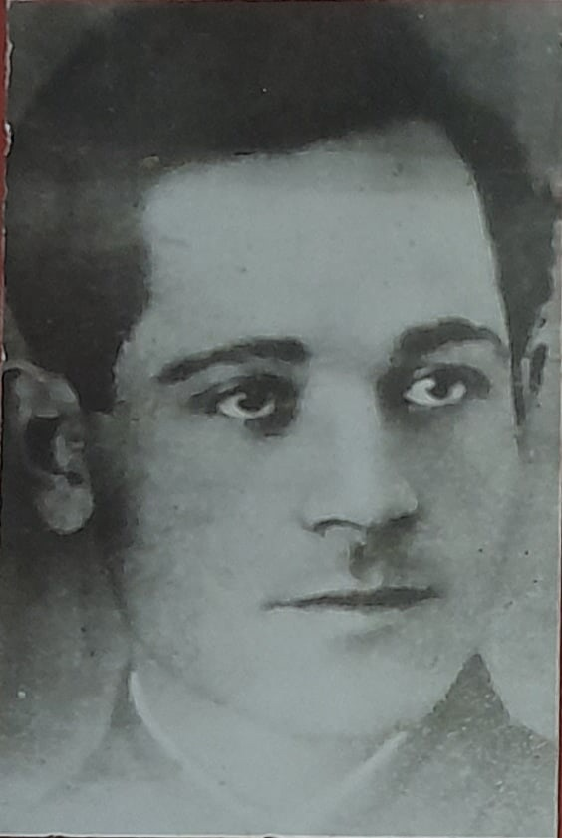
Ачкинази Захар Яковлевич
По окончании училища в 1919 году добровольно пошёл в Красную армию. Воевал против Врангеля.
Член КПСС с 1927 года.
В годы Великой Отечественной войны погиб в бою при высадке десанта под Феодосией
Обучающийся группы 2СВ9-1 Захаров Александр

Slide 7
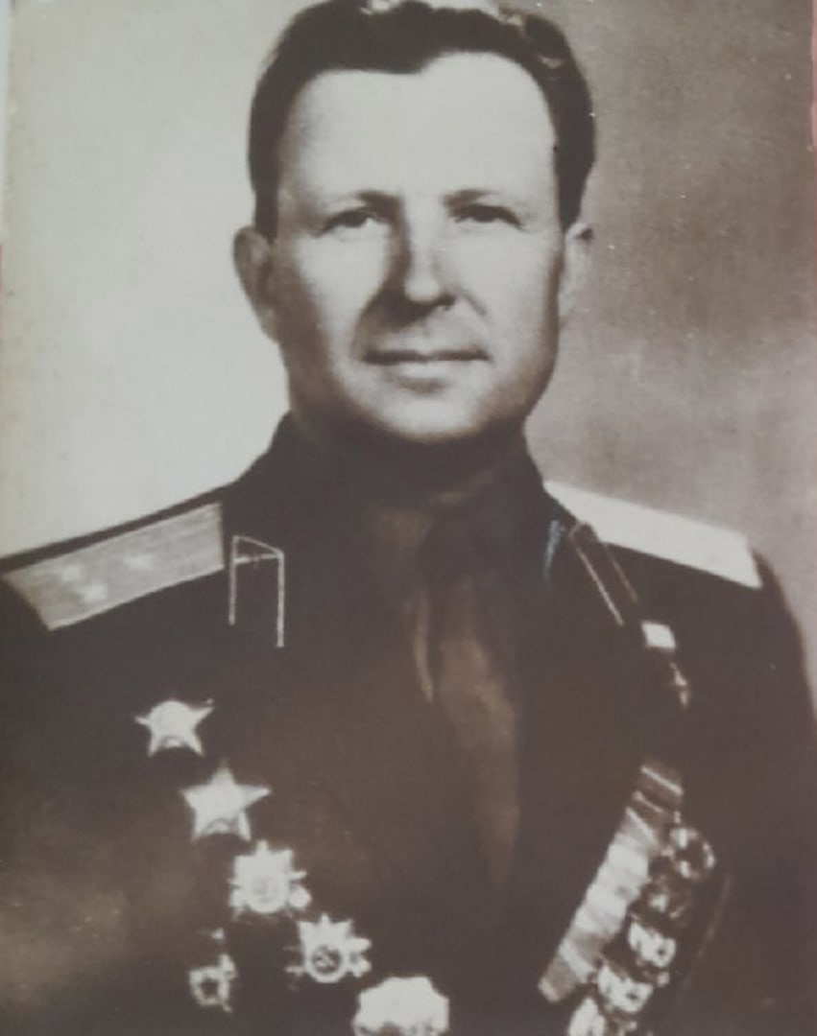
Вильямсон Александр Александрович
Выпускник Керченской школы морского ученичества 1938г., в этом же году окончил Керченский аэроклуб. В мае 1940г. был призван в ряды РККА, где по комсомольской путёвке был направлен в Качинскую военно-авиационную школу пилотов.
Окончил КВАШП 22 июня 1941г. лётчиком-истребителем, был направлен в 298й (с августа 1943г. - 104й гвардейский) ИАП. Воевал на Южном, Северо-Кавказском, 1-м, 2-м и 4-м Украинских фронтах. Сражался в небе Украины, Северного Кавказа, Польши и Германии. На борту каждого его самолёта была надпись «За Виталия», в память о друге Виталии Горохове, погибшем в сентябре 1941г.
К концу войны командир эскадрильи гвардии капитан Вильямсон совершил 382 боевых вылета, в шестидесяти шести воздушных боях лично сбил восемнадцать и в составе группы шесть самолётов противника. Последнюю победу одержал в небе над Берлином 28 апреля 1945г.
Александр Вильямсон был награждён различными правительственными наградами, в их числе: Медаль «Золотая Звезда», Орден Ленина, 2 Ордена Боевого Красного Знамени, Орден Александра Невского и множеством медалей.
Скончался Александр Александрович Вильямсон 23 февраля 1986г.
В городе-герое Керчи на стене перед главным входом ГБП ОУ РК "Керченский морской технический колледж" размещена памятная табличка, посвящённая Вильямсону Александру Александровичу.
Обучающийся группы 2СВ9-1 Анашин Константин

Slide 8
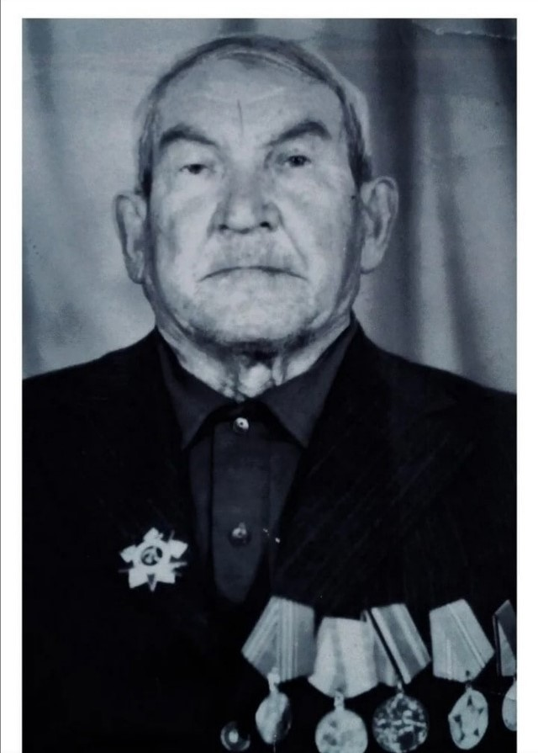
Киселев Владимир Игнатьевич
Я горжусь своим прапрадедом: Киселевым Василием Игнатьевичем. Горжусь его отвагой и смелостью. Награжден Орденом Отечественной войны 2й степени.
Обучающийся группы 2СВ9-1 Морякин Даниил

Slide 9
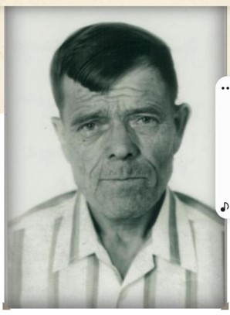
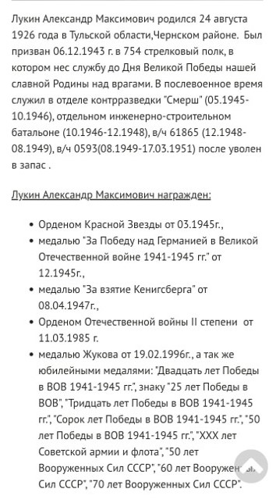
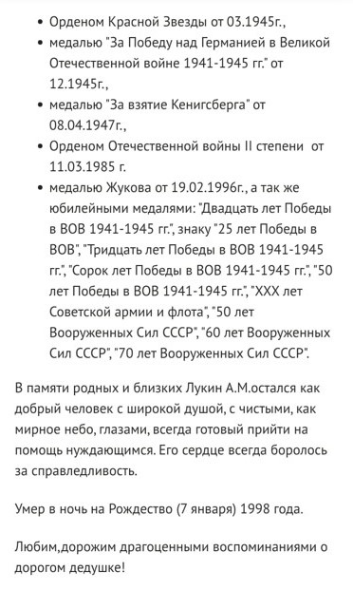
Лукин Александр Максимович
Лавров Дмитрий группа 1ТСП9-1

Slide 10
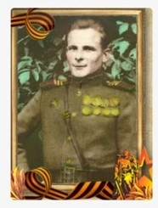
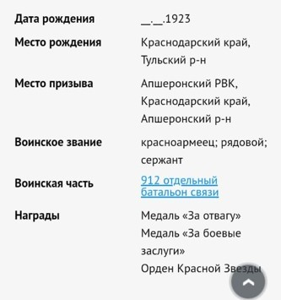
Бочарников Федор Иванович
Лавров Дмитрий группа 1ТСП9-1

Slide 11
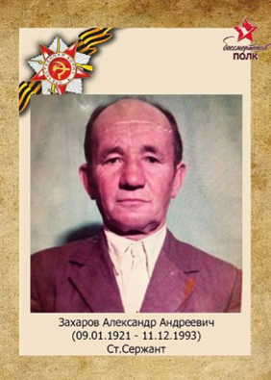
Захаров Александр Андреевич
Мой прадедушка.
Военную присягу принял 4 октября 1940 года. Служил в 1-й гвардейской стрелковой дивизии под
руководством генерал-майора Руссиянова. Великую Отечественную Войну прошёл в третьей мотострелковой дивизии от старой Белорусской границы до Будапешта. Участвовал в войне с 22 июня 1941 по 1946г. Сражался на Брянском и
Юго-Западных фронтах, участвовал в Елецкой операции, Сталинградской, Донбасской, Запорожской, Кировоградской, Будапештской,
Венской операциях, в освобождении Европы. 24 августа 1943г. Был тяжело ранен.
Получил правительственные награды : «За
оборону Москвы» 1944г. Орден Красной Звезды, Орден Отечественной войны 1-й степени, медаль «За отвагу», медаль «За оборону Будапешта», медаль «За освобождение Вены»
Захаров Захар группа 1ТСП9-1

Slide 12
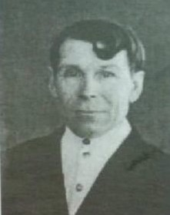
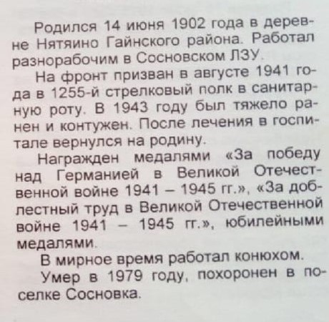
Осипов Василий Иванович
Марченко Дмитрий группа 1ТСП9-1

Slide 13
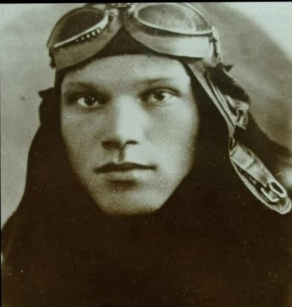
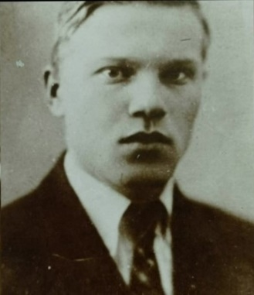
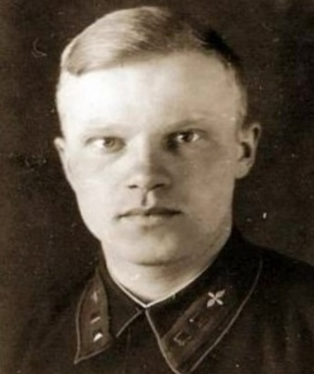
Панфилов Евгений Максимович
Родился 20 июня 1920 года в городе Иркутске. Окончил 7 классов и аэроклуб в городе Керчь. С 1937 года в рядах Красной Армии, в 1940 году окончил Качинскую военную авиационную школу лётчиков. Служил в 126-м ИАП (Белорусский военный округ). С октября 1940 по август 1942г. служил в Авиачастях.В годы Великой Отечественной войны: командир звена 126-го истребительного авиаполка.Утром 22 июня 1941г. (08:30) в воздушном бою над своим аэродромом в районе д. Боцки (под г. Белостоком, Белоруссия) совершил таран вражеского истребителя Ме-109. Несмотря на ранение, летчик приземлился на парашюте и около 20 дней провел в госпитале. Позднее воевал на Западном, Юго-Западном, Южном, Брянском, Сталинградском, Юго-Восточном фронтах. Всего совершил 286 боевых вылетов, провел 33 воздушных боя, в которых сбил лично 5 самолётов. Награжден орденом Ленина и двумя орденами Красного Знамени.Также представлялся к званию Героя Советского Союза, но не получил его. 12 августа 1942 года командир звена 148-го истребительного авиационного полка старший лейтенант Е. М. Панфилов погиб в воздушном бою.
Михалев Даниил группа 2СВ9-1

Slide 14
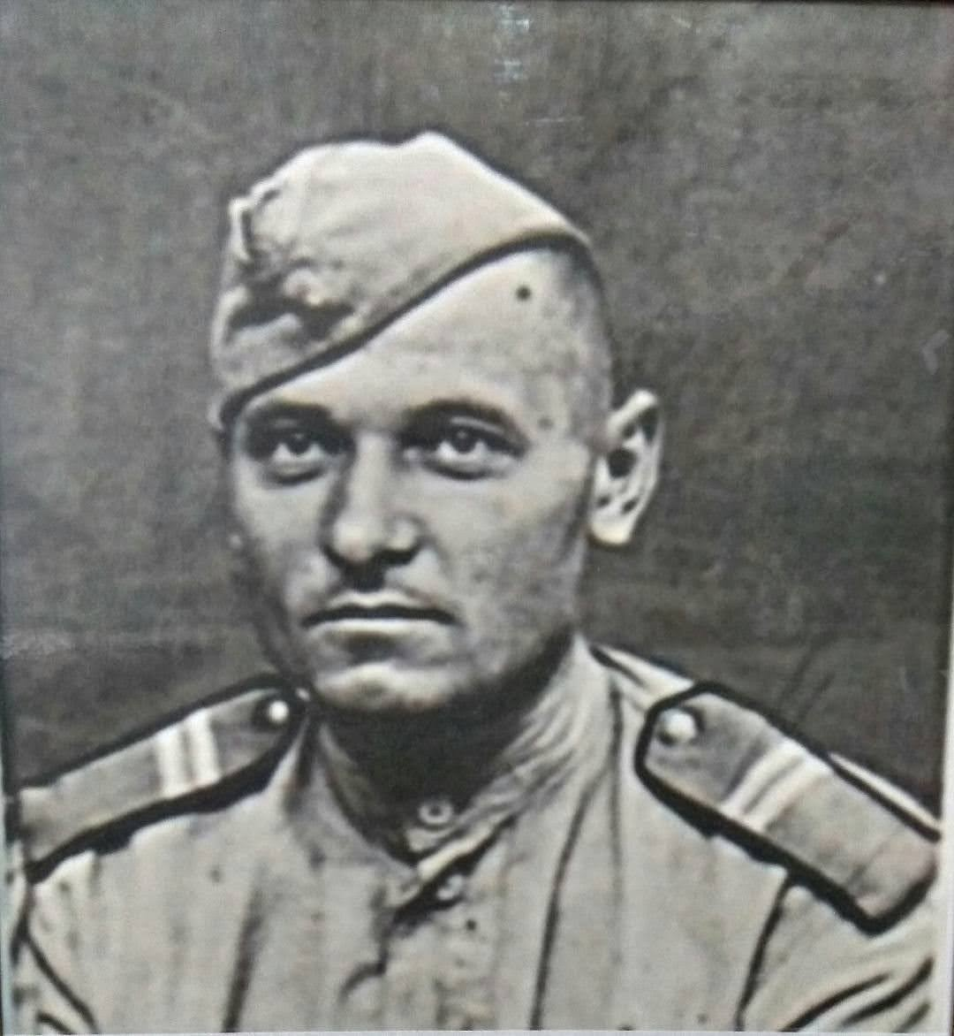
Фото героя (если есть)
СКОРИК ИГНАТ СЕМЕНОВИЧ
Мой родной дед. Старший брат семьи Скориков. Был призван на службу Полевым военкоматом 08.07.41 и воевал до 27.05.45 гг. в звании младшего сержанта 129 стрелкового полка 93 стрелковой дивизии, химинструктора батареи 76.
Приказом подразделения №: 26/н от 14.07.1945(129 сп 93 сд) за отличное несение службы и сохранение боевой химической техники за период наступательных действий полка 33 Украинского фронта и за отличное выполнение оперативных заданий по обеспечению боя в период с 20 марта по 9 мая 1945 года награжден медалью «За боевые заслуги».
Я горжусь своим дедом!
Педагог-психолог колледжа М.А. Туаева

Slide 15
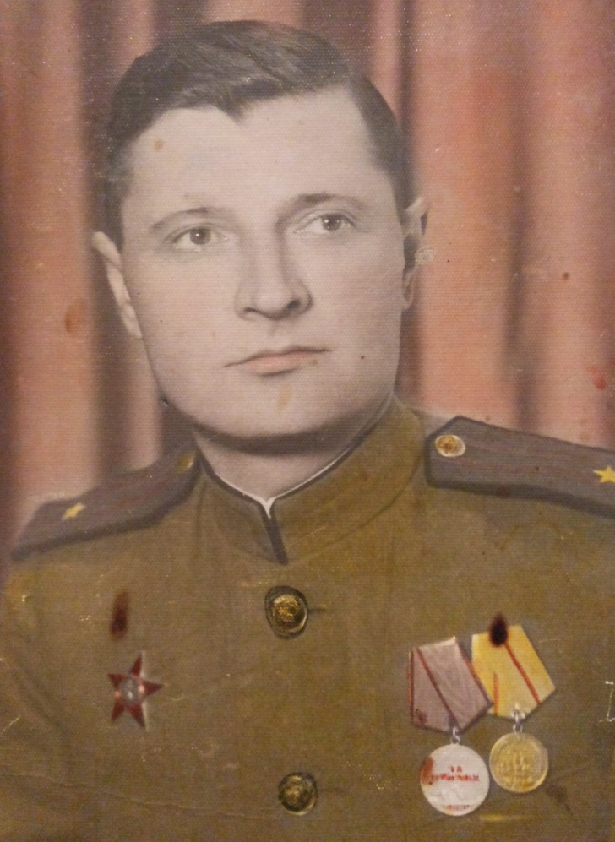
СКОРИК АЛЕКСЕЙ СЕМЕНОВИЧ
Мой второй дед, средний брат семьи Скориков. Был призван Днепропетровским РВК. Прошел войну с 22.06.41 г по май 1945 г в званиях: лейтенант, капитан, гвардии майор, майор. Воевал в составе 31 отдельного батальона химической защиты первого и второго формирования, командиром 8 гвардейской отдельной роты химической защиты 207 стрелковой дивизии, на Донском, Сталинградском, Первом Белорусском Фронтах. Прошел путь от Белоруссии до Берлина Имел два ранения. Закончил военную службу 28.08.1946 г.
Имел награды за образцовое выполнение боевых заданий Командования на фронте борьбы с немецкими захватчиками и проявленные при этом доблесть и мужество: Орден Красной Звезды (13.11.44 1-й Белорусский фронт), Медаль «За отвагу» (18.06.44 1-й БФ), Медаль «За оборону Сталинграда», Медаль «За взятие Берлина», Медаль «За победу над Германией в Великой Отечественной войне 1941–1945 гг.» (09.05.45), Орден Отечественной Войны 1 степени (06.04.85).
Я горжусь своим дедом!
Педагог-психолог колледжа М.А. Туаева

Slide 16
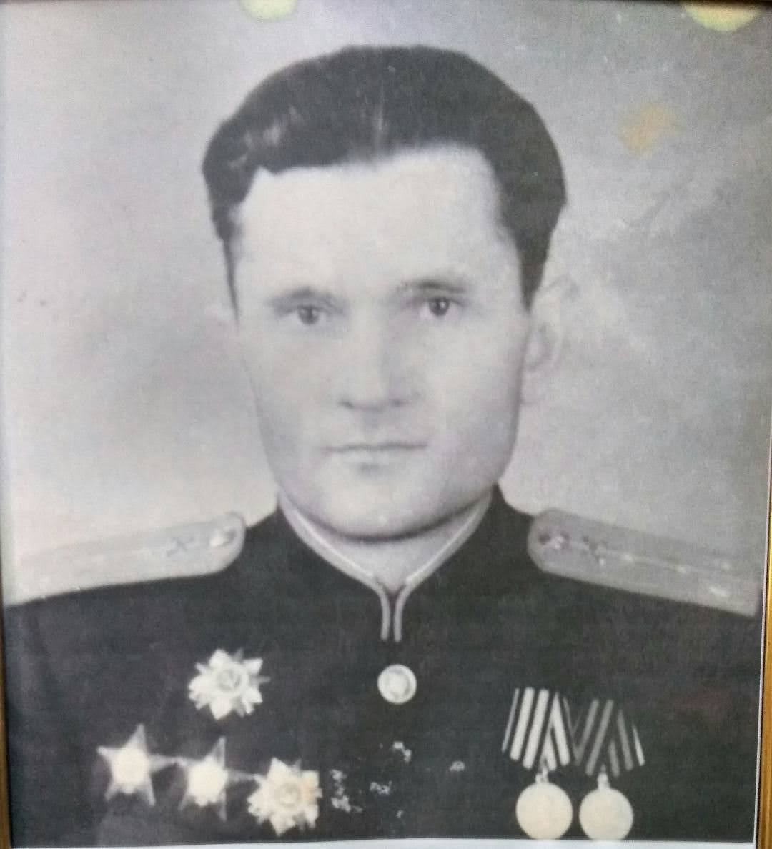
СКОРИК НИКОЛАЙ СЕМЕНОВИЧ
Мой третий дед, младший брат семьи Скориков. Был призван 17.07.1941 г. Ленинским РВК г. Запорожья. Прошел всю войну в званиях: ст. лейтенант, капитан, подполковник. Воевал в составе 369 озенад КарФ, командиром батареи 1383 зенитного артиллерийского полка 34 зенитной дивизии Резерва Главного Командования, 11 гв. А ПВО и 39А Западного Фронта и командиром батареи 1395 зенитного артиллерийского полка Белорусского Фронта. Прошел путь от Москвы до Германии. Закончил военную службу 12.08.1960 г.
Имел награды за образцовое выполнение боевых заданий Командования на фронте борьбы с немецкими захватчиками и проявленные при этом доблесть и мужество: : 2 Ордена Красной Звезды (пр. №8 от 22.04.44 и 16.05.45), 2 ордена Отечественной войны 2 степени (пр. №120 от 19.07.44 и 13.04.45), Медаль «За победу над Германией в Великой Отечественной войне 1941–1945 гг.» (09.05.45), медаль «За боевые заслуги» (26.10.55).
Я горжусь своим дедом!
Педагог-психолог колледжа М.А. Туаева

Slide 17
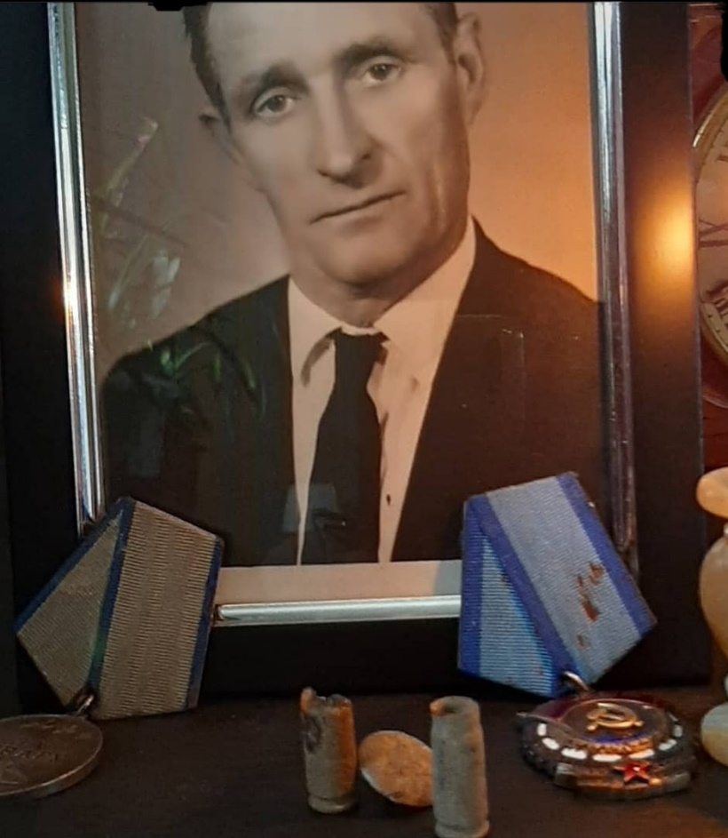
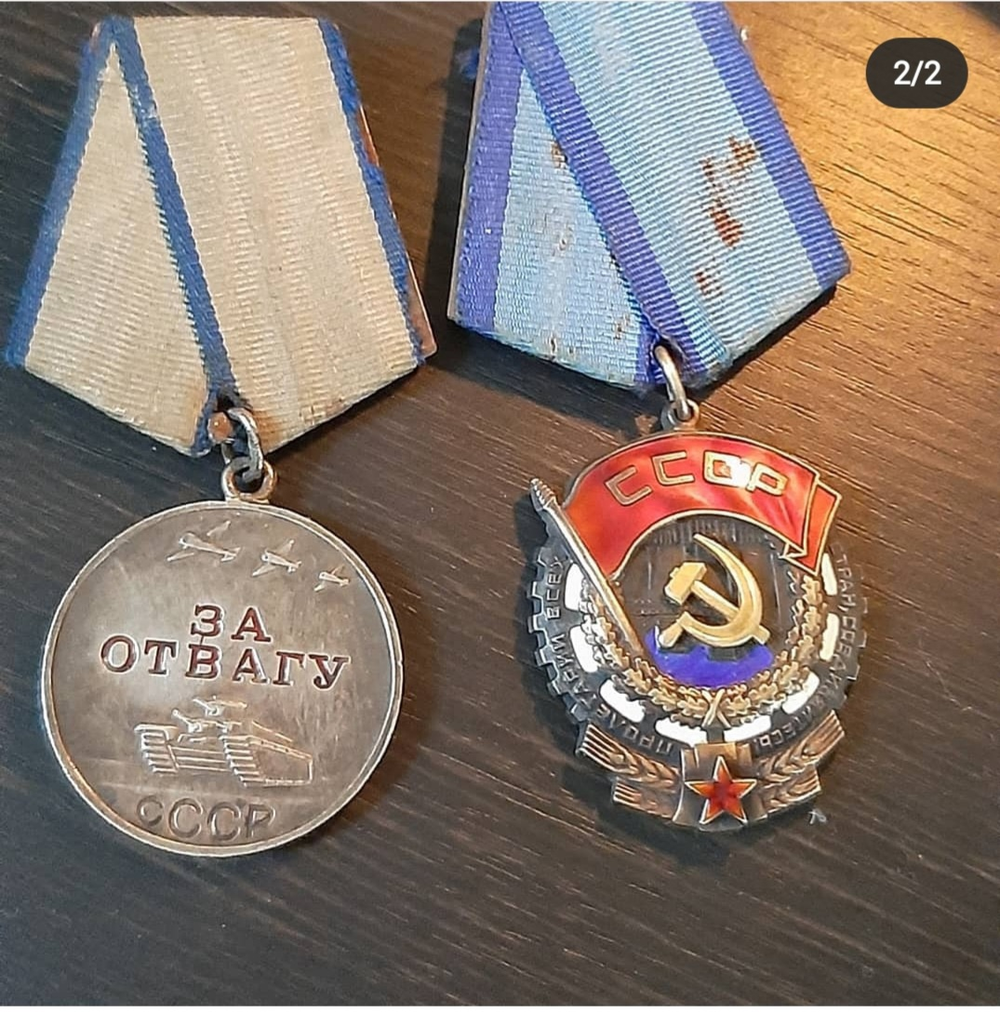
Захарченко Андрей Егорович
Мой дедушка Захарченко Андрей Егорович, родился 14.10.1911 г. Он храбро сражался и прошёл всю войну, был разведчиком, победу встретил в Берлине. В жизни помню деда всегда любящим, заботливым, добрым, веселым и отзывчивым к людям. Вечная память и низкий поклон, всем, кто завоевал для нас мирное небо над головой.
Начальник отдела кадров И.А. Иванова

